Slide 1
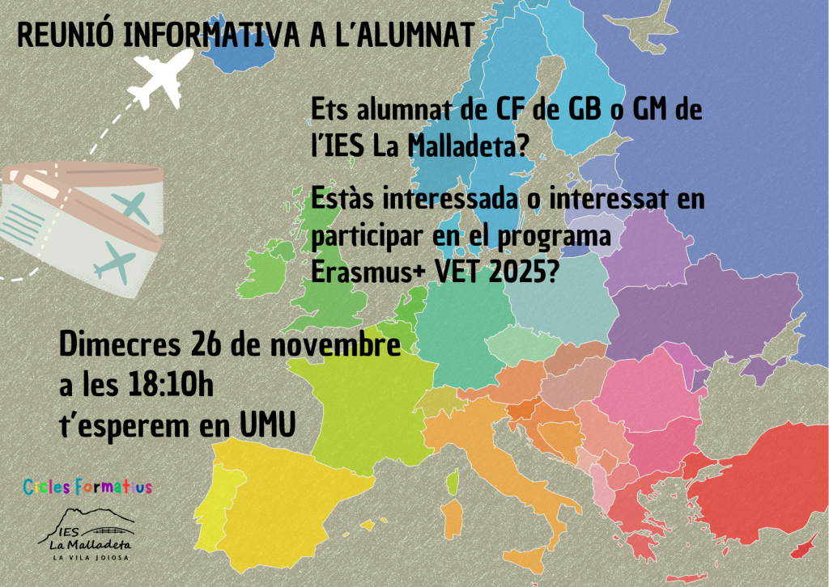


Slide 2


Mobilitats Erasmus+ Curs 2025-26
KA122-VET- 000209897

Slide 3
BEQUES
DISPONIBLES
CURS
2025-26
L' IES La Malladeta disposa per al curs 2025-26 d'un total de 6 beques de mobilitat Erasmus+ per a l'alumnat de Cicles Formatius de Grau Mitjà i FP Bàsica, preferentment de 2n curs.

Slide 4
BEQUES
DISPONIBLES
CURS
2025-26
Les beques per alumnat es reparteixen de la següent manera:
CF Grau Mitjà:
  GM TAPS: 8 beques.
  GM Jardineria i floristeria: 5 beques.
FP Bàsica:
  FPB Activitats Marítimopesqueres: 5 beques
  FPB Allotjament: 5 beques
  FPB Allotjament i bugaderia: 5 beques
  FPB Agrojardineria: 5 beques

Slide 5
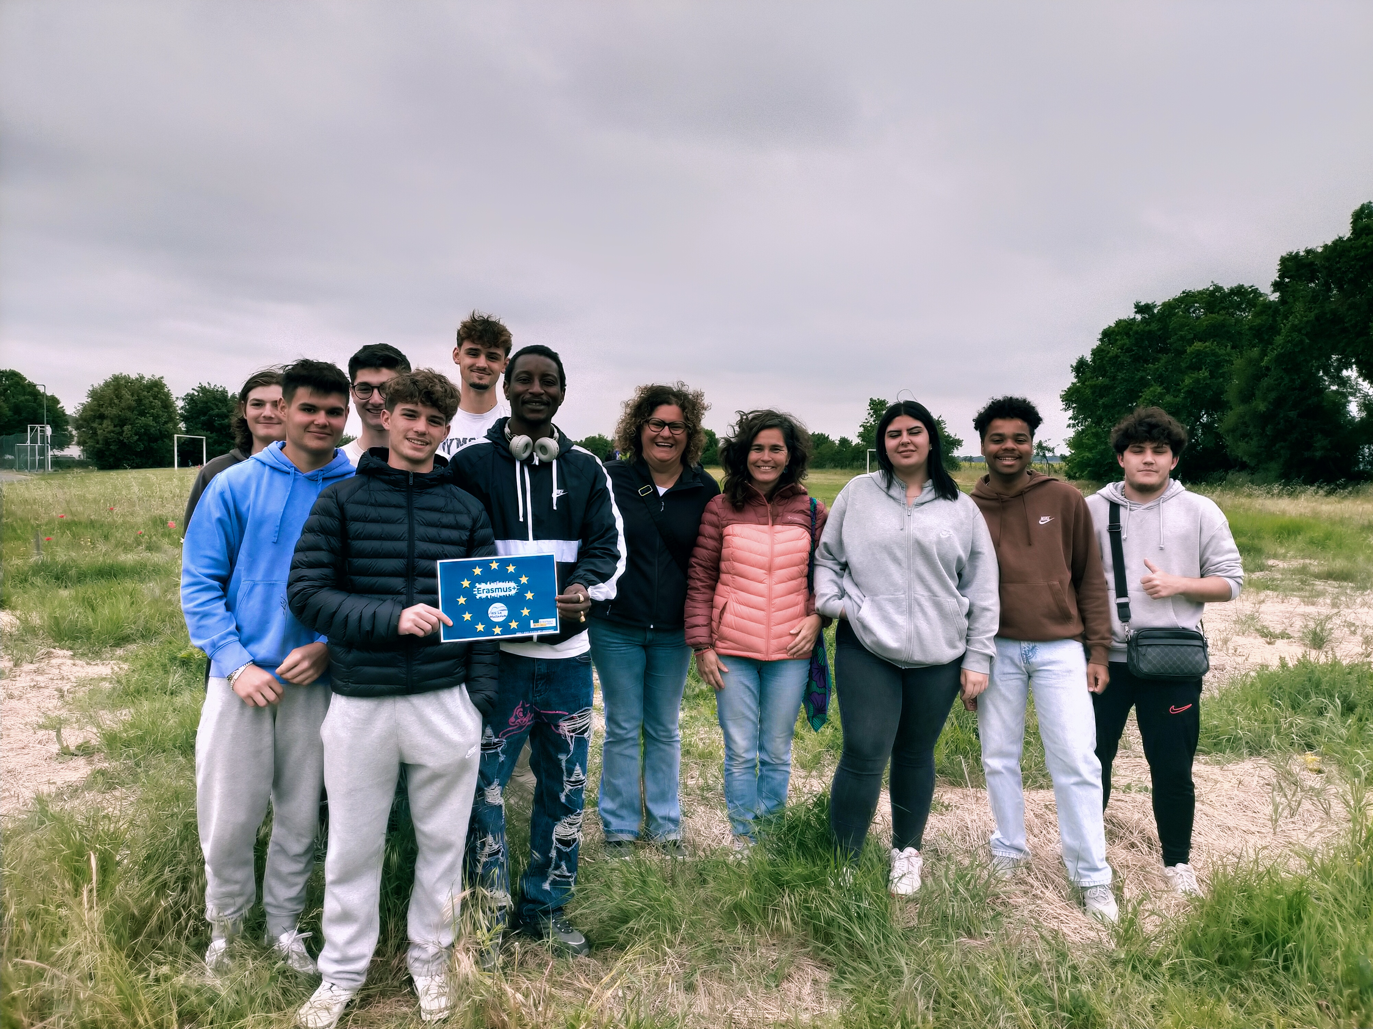
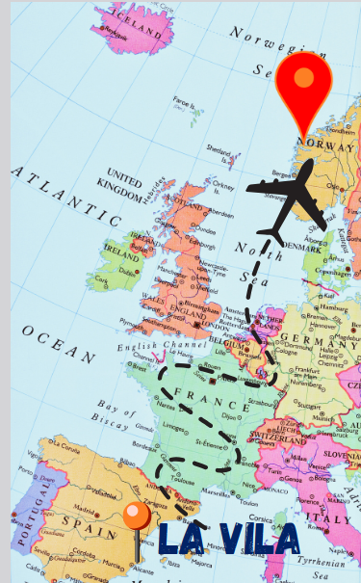
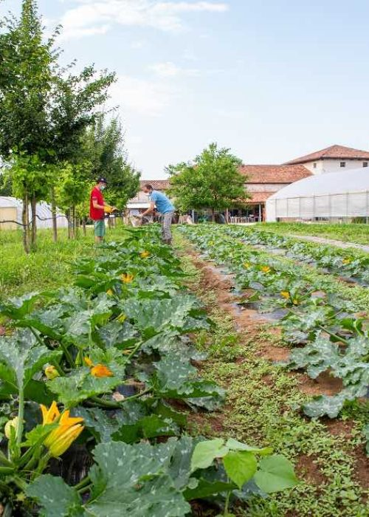
POSSIBLES DESTINS
2025-26
NORUEGA: GRONG
ITALIA: VICENZA
FRANÇA: ANGERS

Slide 6
PERÍODE DE LES MOVILITATS
La duració de les mobilitats serà de 7 dies.
L'estada és durà a terme de gener a maig de 2026.
Les hores es contaran com a Formació en Empresa.

Slide 7
REQUISITS
D' ACCÉS
1. ESTAR EN DISPOSICIÓ DE REALITZAR LA FE.
2. TINDRE LA TARGETA DE RESIDÈNCIA PERMANENT A ESPANYA.
3.TINDRE COMPETÈNCIA LINGÜÍSTICA DE L’IDIOMA DEL PAÍS DE DESTINACIÓ. *

Slide 8
INFORMACIÓ ALS PARTICIPANTS
1. LES ACTIVITATS ES REALITZARAN EN GRUP, JUNT AMB EL PROFESSORAT ACOMPANYANT.
2. L’ALUMNAT PARTICIPANT ES COMPROMET A PARTICIPAR EN TOTES LES ACTIVITATS PROGRAMADES DURANT LA MOBILITAT.
3. L'ALUMNAT HAURÀ DE COMPLIR EL REGLAMENT INTERN TANT DE L'IES MALLADETA COM DEL CENTRE D'ACOLLIDA. QUALSEVOL CONDUCTA CONTRARIA A LES NORMES PODRÀ SER SANCIONADA AMB EL CESE INMEDIAT DE LA MOVILITAT I LA TORNADA ANTICIPADA.

Slide 9
QUANTIA DE LES BEQUES
La quantia de les beques serà gestionada pel professorat acompanyant i cobrirà allotjament, manutenció i transport.
Les despeses personals hauran de ser sufragades per la persona participant.

Slide 10
DOCUMENTACIÓ
A PRESENTAR
Full de sol·licitud.
Fotocòpia del DNI.
Carta de motivació en la qual s'exposaràn els motius pels quals es sol·licita la beca.
Certificació de nivell de coneixement d'idiomes.
En cas de situació de discapacitat, documentació que ho acredite.
En cas de dificultats d'aprenentatge, documentació que ho acredite.
En cas de situació de desavantatge socioeconòmic, documentació que ho acredite.

Slide 11
PROCÉS DE SELECCIÓ
La selecció dels beneficiaris es durà a terme tenint en compte els següents criteris:
Expedient acadèmic: 40%
Entrevista i carta de motivació: 40%
Assistència a les classes: 20%
A aquesta puntuació es poden sumar fins a 2 punts més en cas de:
Situació de desavantatge personal, social o econòmic: fins a 1 punt.

Slide 12
PRESENTACIÓ DE SOL·LICITUDS
Has de comunicar el més aviat possible al tutor/a el teu interès per participar al procés de selecció i recopilar la documentació necessària per a la sol·licitud abans del dia 5 de desembre 2025 a les 19:00h.
La sol.licitud i la documentació s'entregaran a la corporalia d'estudis o persona de l’equip directiu.
Entrevistes selecció alumnat: 10 i 11 desembre. S’informarà de dates i horaris al tauler d’anuncis ERASMUS.
Acta provisional: 15 desembre.
Acta definitiva: 18 desembre.

Slide 13
Dubtes o preguntes?

